Slide 1

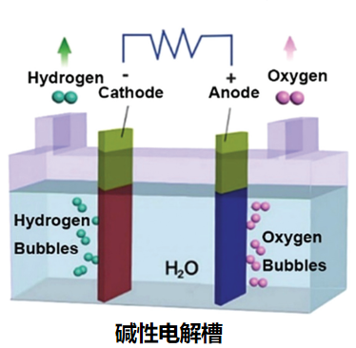
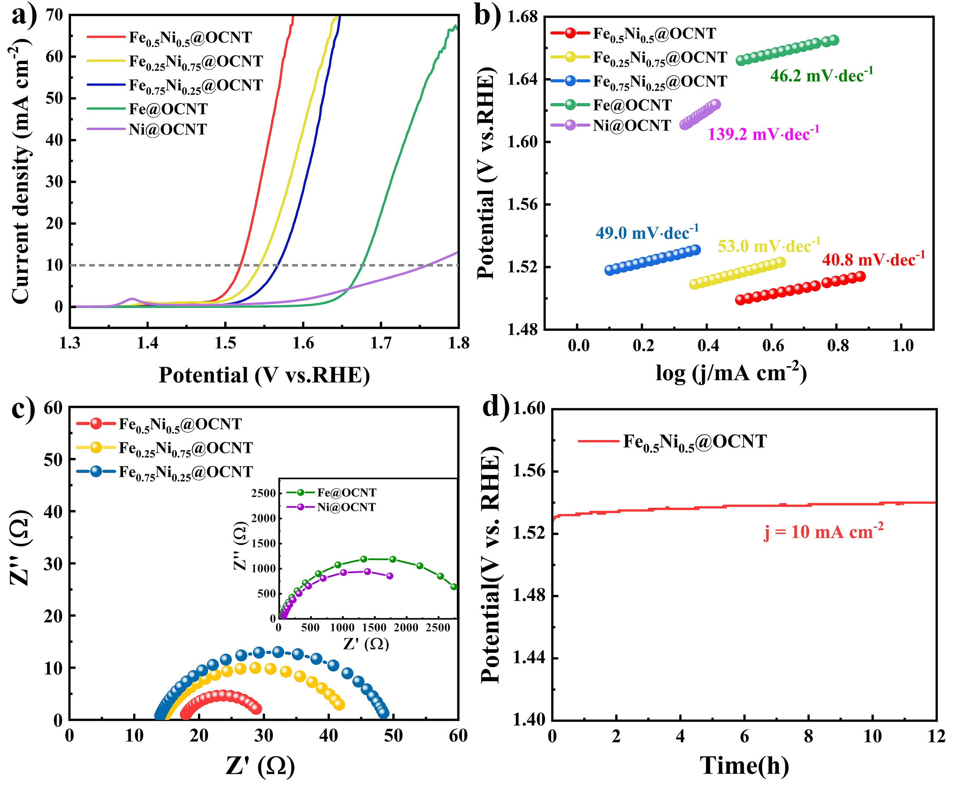
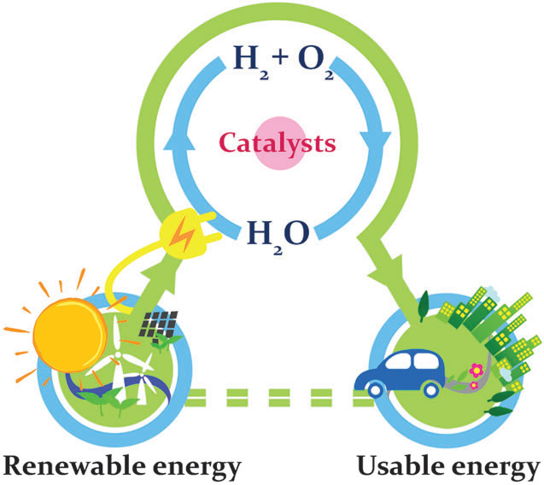
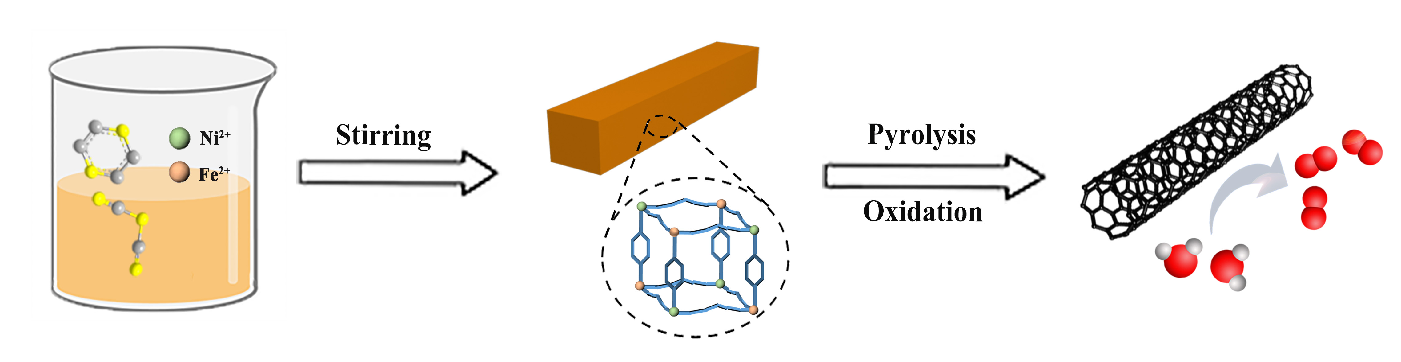
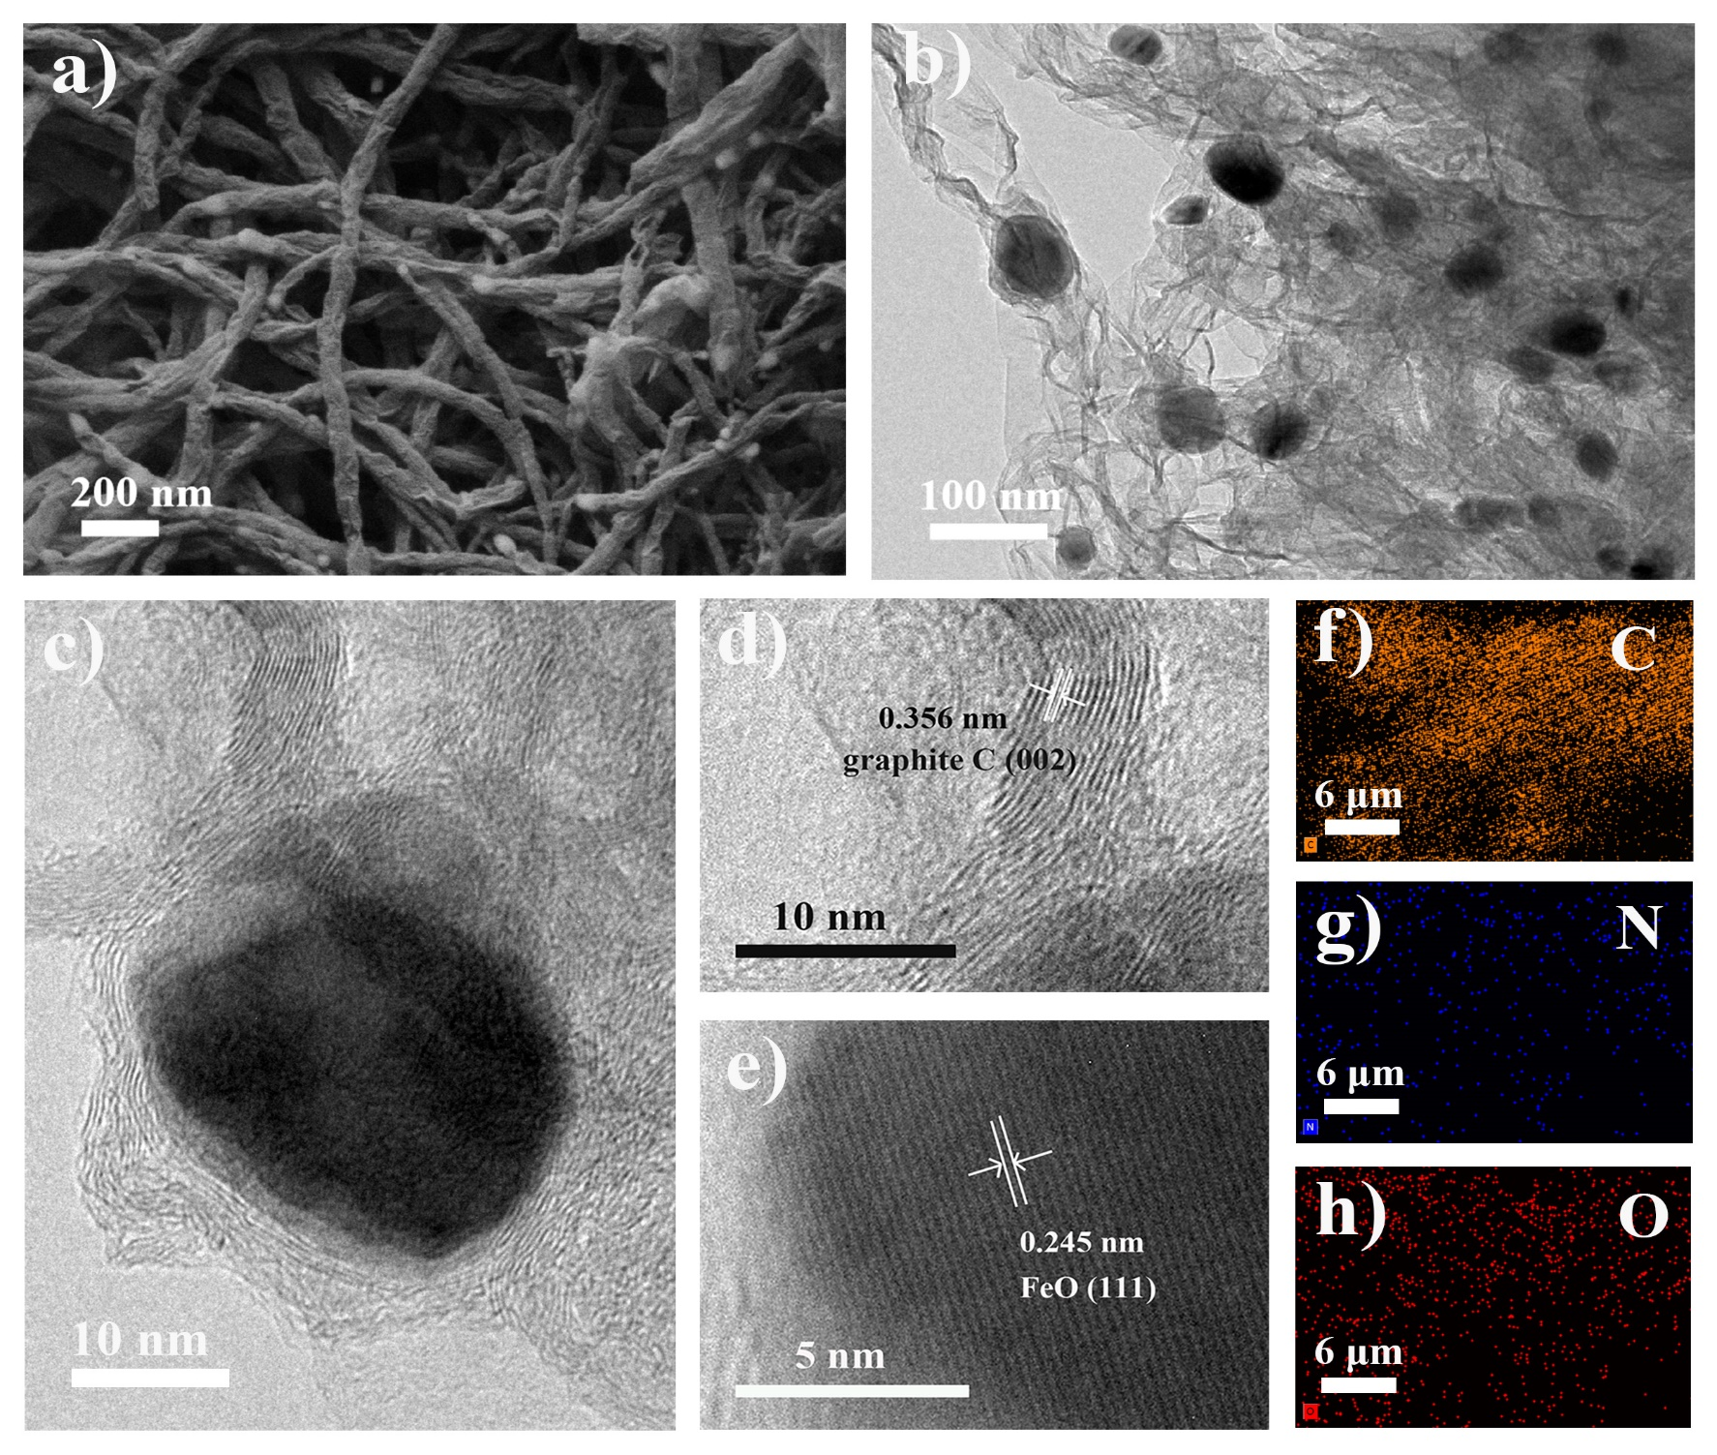
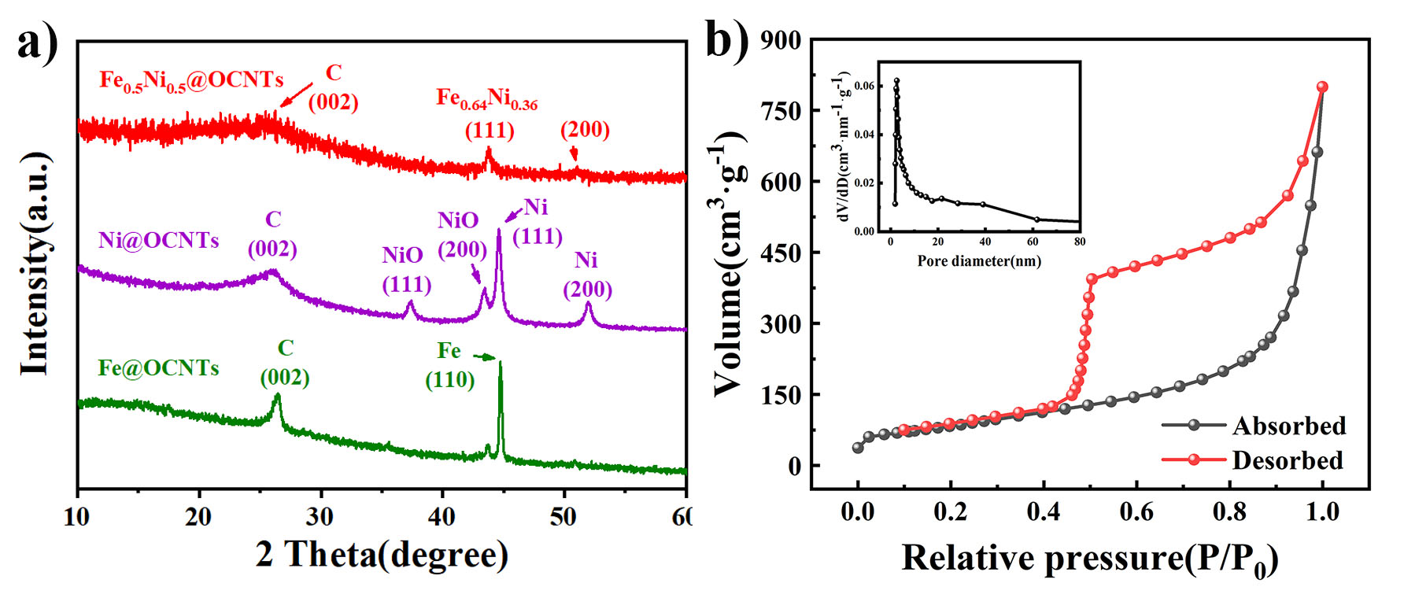
双金属MOFs衍生氮掺杂碳纳米管的制备
及其电催化析氧性能
姓名：*** 单位：***
背景介绍
双碳目标的提出
阳极析氧反应 OER
4OH⁻→2H₂O+O₂+4e⁻
→较高过电位
缓慢反应动力学
氢能：清洁能源
电解水制氢
开发具有低成本、高活性、长期稳定性的 OER 电催化剂
研究内容
图 4. a) LSV 曲线，b) Tafel 斜率，c) EIS 图，
d) Fe_{0.5}Ni_{0.5}@OCNT 在 1M KOH 中的12 h 计时电位测试
Fe_{0.5}Ni_{0.5}@OCNT 在 1 M KOH 中过电位为 289 mV@10 mA cm⁻²，对应的 Tafel 斜率为 40.8 mV dec⁻¹，具有最小的电荷转移阻力，表现出最佳 OER 性能
Fe_{0.5}Ni_{0.5}@OCNT 测试 12 h 后，过电位仅发生略微增长，展现出良好的稳定性
图 1. Fe_{0.5}Ni_{0.5}@OCNT 电催化剂的制备流程图
TEM显示金属氧化
物被包裹在碳壳中，形成核-壳结构，碳壳起到一定保护和屏障作用，可防止金属活性物质在OER过程中发生溶解和团聚，从而保持其稳定性。
研究结论
采用含丰富碳、氮源的双氰胺类金属框架材料，高温热解实现氮原子在衍生碳纳米管材料中的掺杂，可有效调节催化剂的电子结构，提供电催化活性；
金属氧化物(核)-碳(壳)结构可防止金属活性物质在OER过程中发生溶解和团聚，从而表现出良好的长期稳定性；
双金属之间的协同效应使得电催化剂的 OER 性能得到提升。
图 2. Fe_{0.5}Ni_{0.5}@OCNT：a) SEM，
b-e) TEM，f-h) EDS
参考文献
图 3. a) XRD 图谱，b) Fe_{0.5}Ni_{0.5}@OCNT 的 BET 和孔径分布曲线
Q. H. Ji, L. J. Zou, H. J. Liu, J. Y. Yong, J. Z. Chen, Z. R. Song, J. K. Gao*.J. Solid State Chem., 2021, 303, 122515.
石墨碳和 Fe_{0.64}Ni_{0.36} 合金的存在
大的比表面积利于暴露更多活性位点，充分与反应介质接触

